Slide 1

Olimpiadnik.ru - лучший сайт для подготовки к олимпиадам
Выполнил: Панин Михаил
ученик 10Б класса

Slide 2

1) Введение
2) Полезность сайта
3) Описание функционала сайта
4) Техническая реализация сайта
5) Целевая аудитория
6) План рекламного продвижения
7) План развития

Slide 3

Введение
Данный проект представляет собой уникальную платформу, на которой вы можете найти множество задач различного уровня сложности для школьников с 5 по 11 класса. Здесь вы найдете огромное количество материалов, которые помогут в подготовке к школьным олимпиадам и экзаменам по математике.

Slide 4
Полезность сайта
Данный сайт полезен для учащихся, так как позволяет им проверить свои знания и навыки в математике, решая различные олимпиадные задачи. Также, мой сайт может помочь учащимся подготовиться к олимпиадам и другим математическим соревнованиям. В целом, сайт с олимпиадными задачами по математике является важным ресурсом для обучения и развития учащихся.

Slide 5
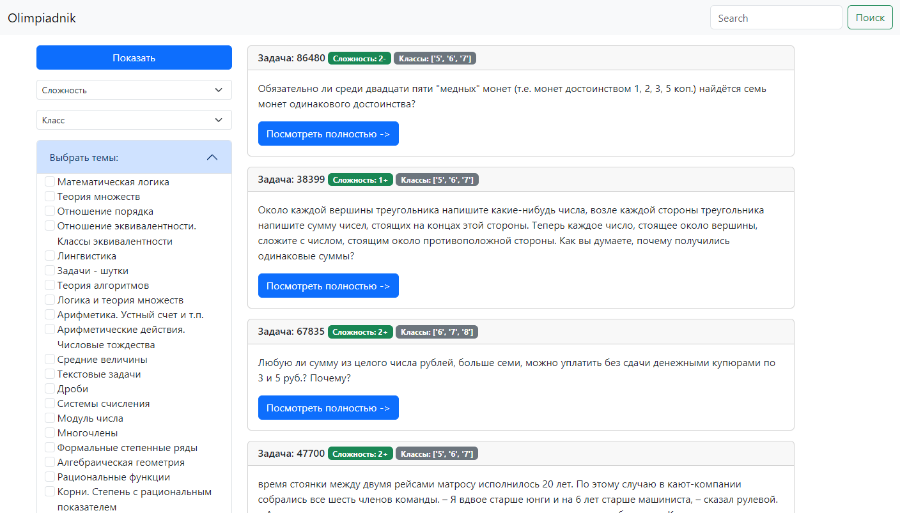

Slide 6
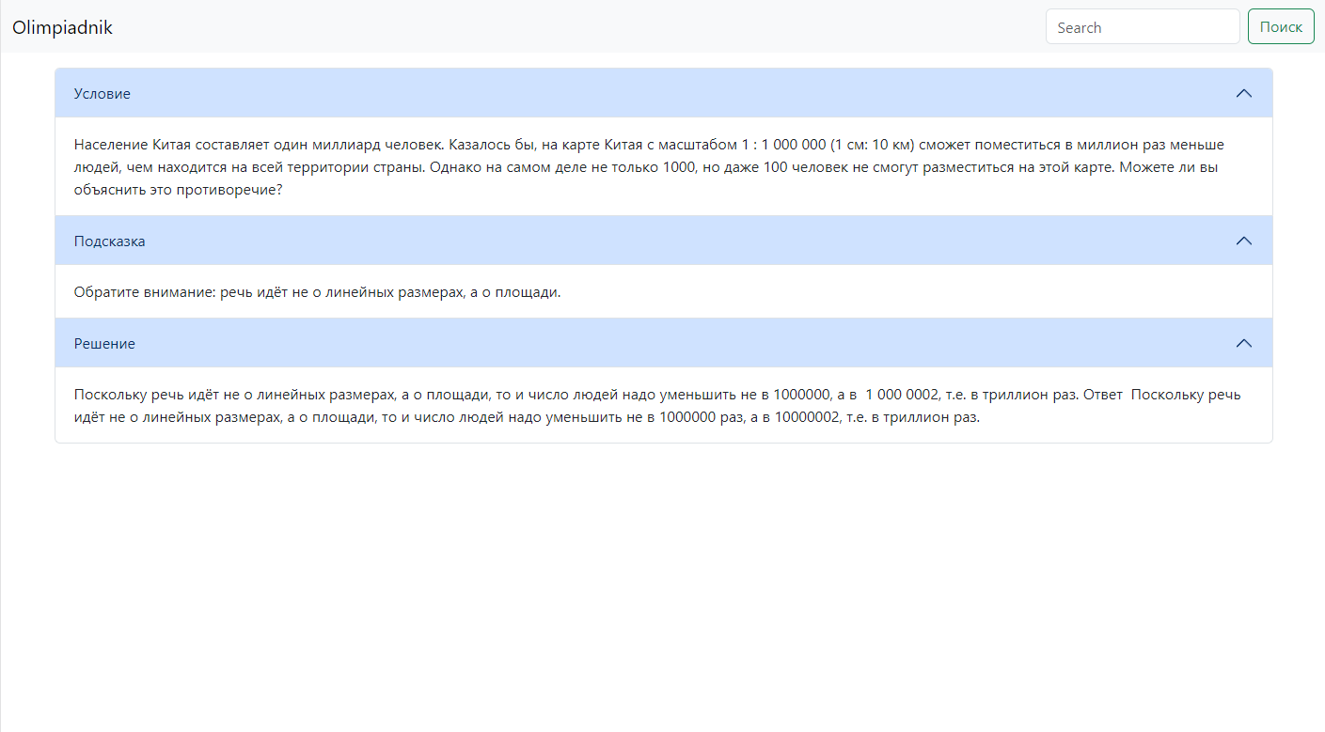

Slide 7
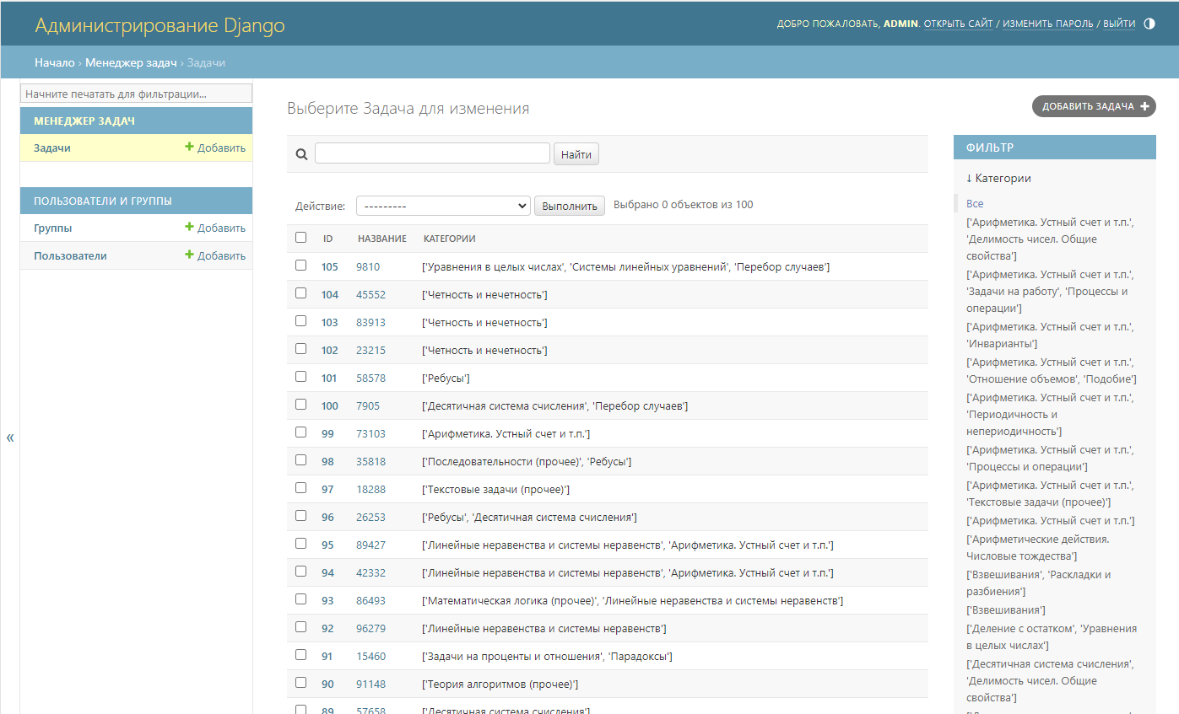

Slide 8
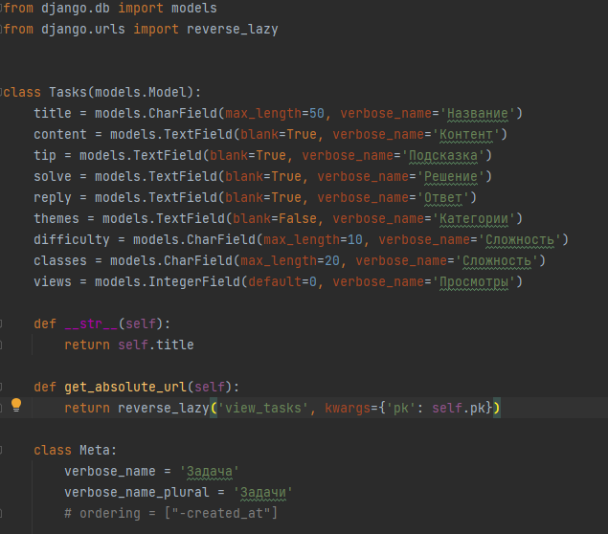
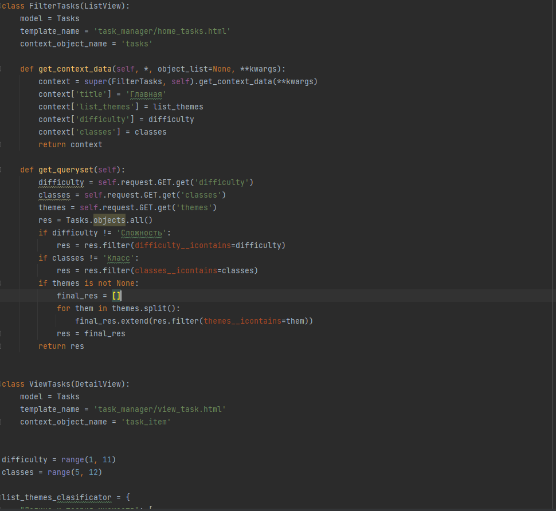

Техническая реализация сайта

Slide 9
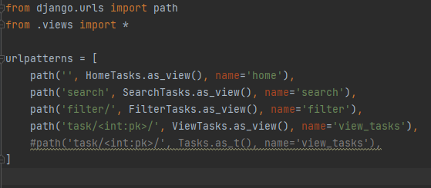
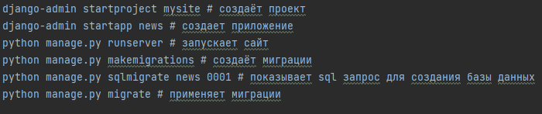
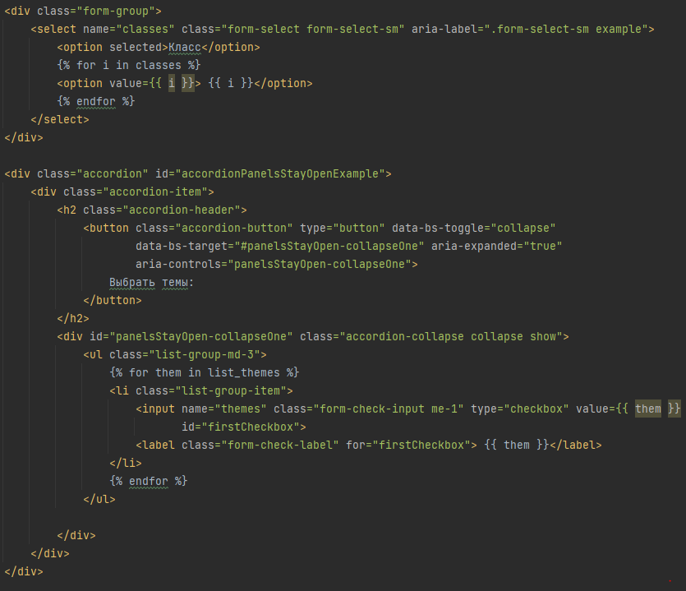
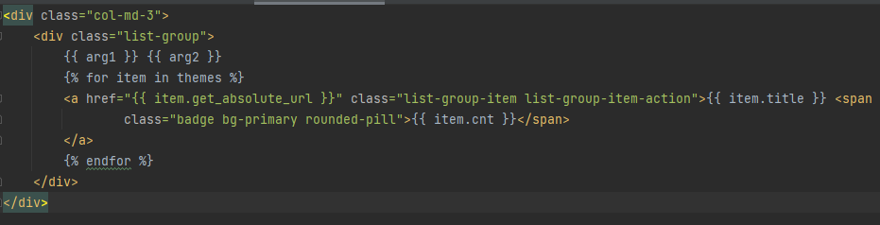

Техническая реализация сайта

Slide 10
Техническая реализация сайта

Slide 11

Целевая аудитория
Наш проект представляет собой уникальную платформу, на которой вы можете найти множество задач различного уровня сложности для школьников с 5 по 11 класса. Здесь вы найдете огромное количество материалов, которые помогут в подготовке к школьным олимпиадам и экзаменам по математике.
Сайт оформлен в простом и понятном стиле, имеет удобный интерфейс и возможность выбора задач по темам и уровню сложности. Также вы можете воспользоваться поиском задач по определенному условию.
Наш проект создавался с использованием современных технологий: Django, python, sqlite3, bootstrap. Кроме того, задачи были добавлены с помощью собственного парсера, разработанного на библиотеках python: requests и BeautifulSoup.
Мы надеемся, что наш проект окажется для вас полезным, и поможет в улучшении знаний по математике. Спасибо за внимание!

Slide 12

План рекламного продвижения
Создание сообщества
в социальных сетях
2) Продвижение сайта через контекстную рекламу в поисковых системах.
3) Сотрудничество с организаторами олимпиад по математике
4) Организация тематических мероприятий
5) Тестирование и анализ работы сайта

Slide 13

Возможное развитие
добавление материала, реализовать личный кабинет для учеников и учителей, сделать систему рейтинга, возможность генерации уникальных задач используя искусственный интеллект, возможность добавления на сайт интерактивных курсов, возможность проходить онлайн-тестирование и проверять свои знания перед реальной олимпиадой

